Slide 1
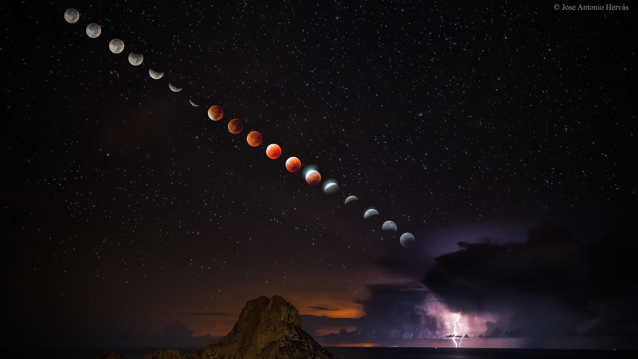
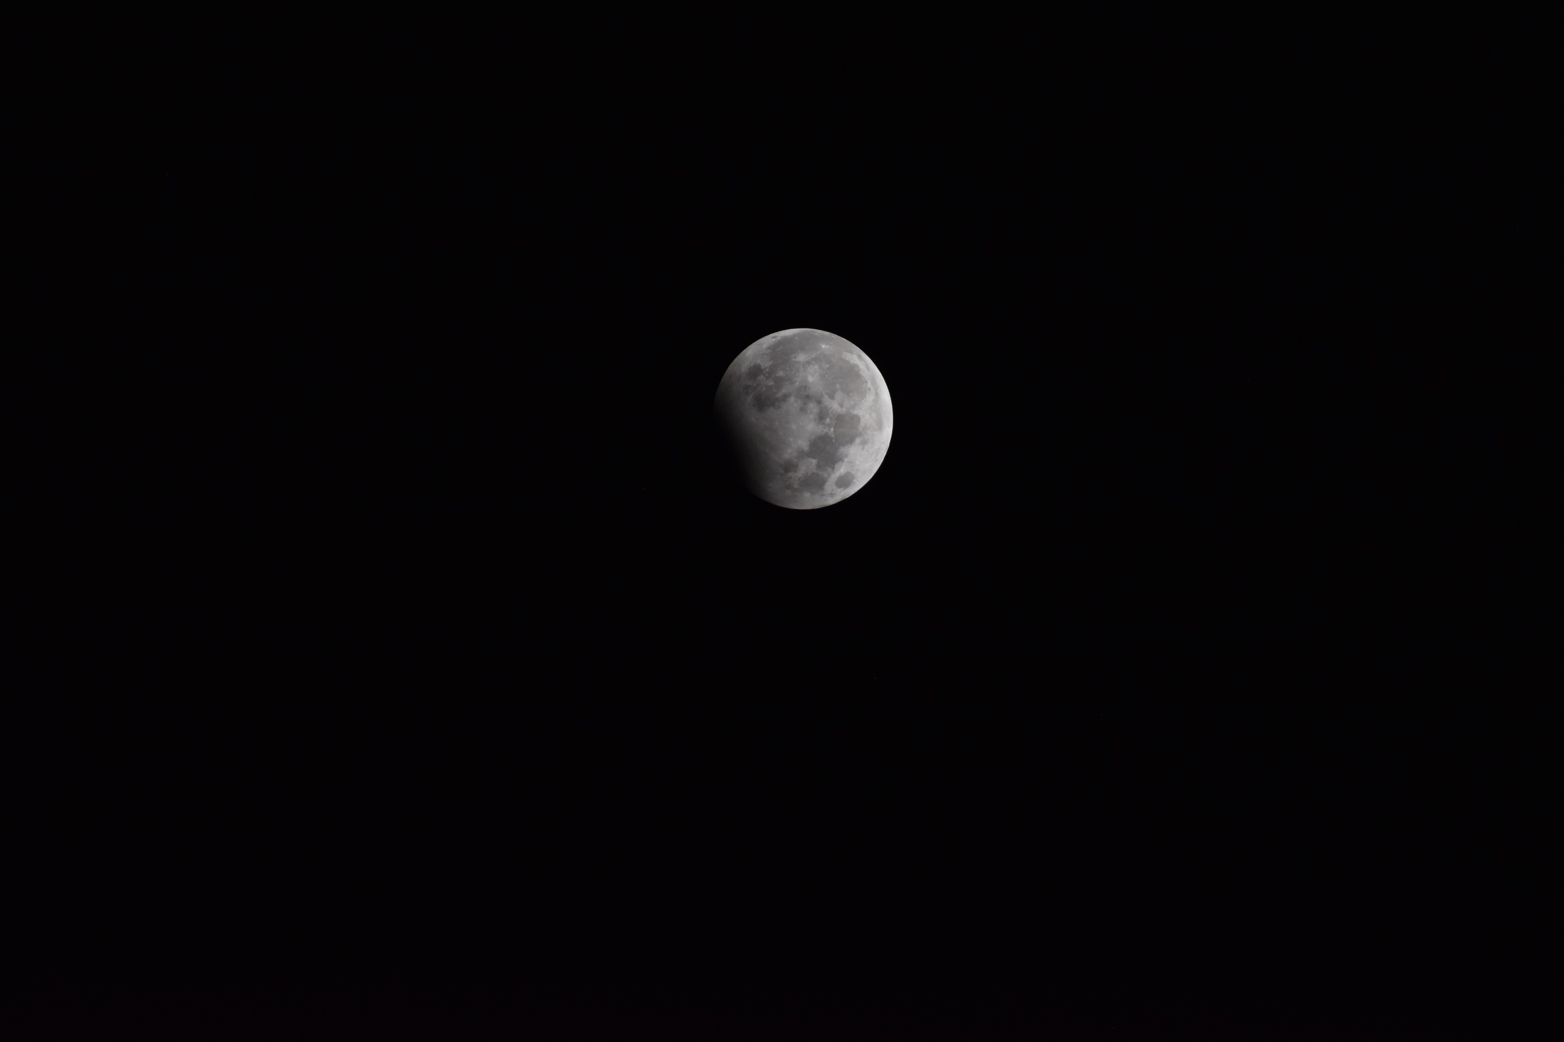
Τι βλέπουμε στην φωτο?
Η φωτογραφία έχει τραβηχτεί στις 28/10/2023 από την μεταμόρφωση Λακωνίας

Slide 2
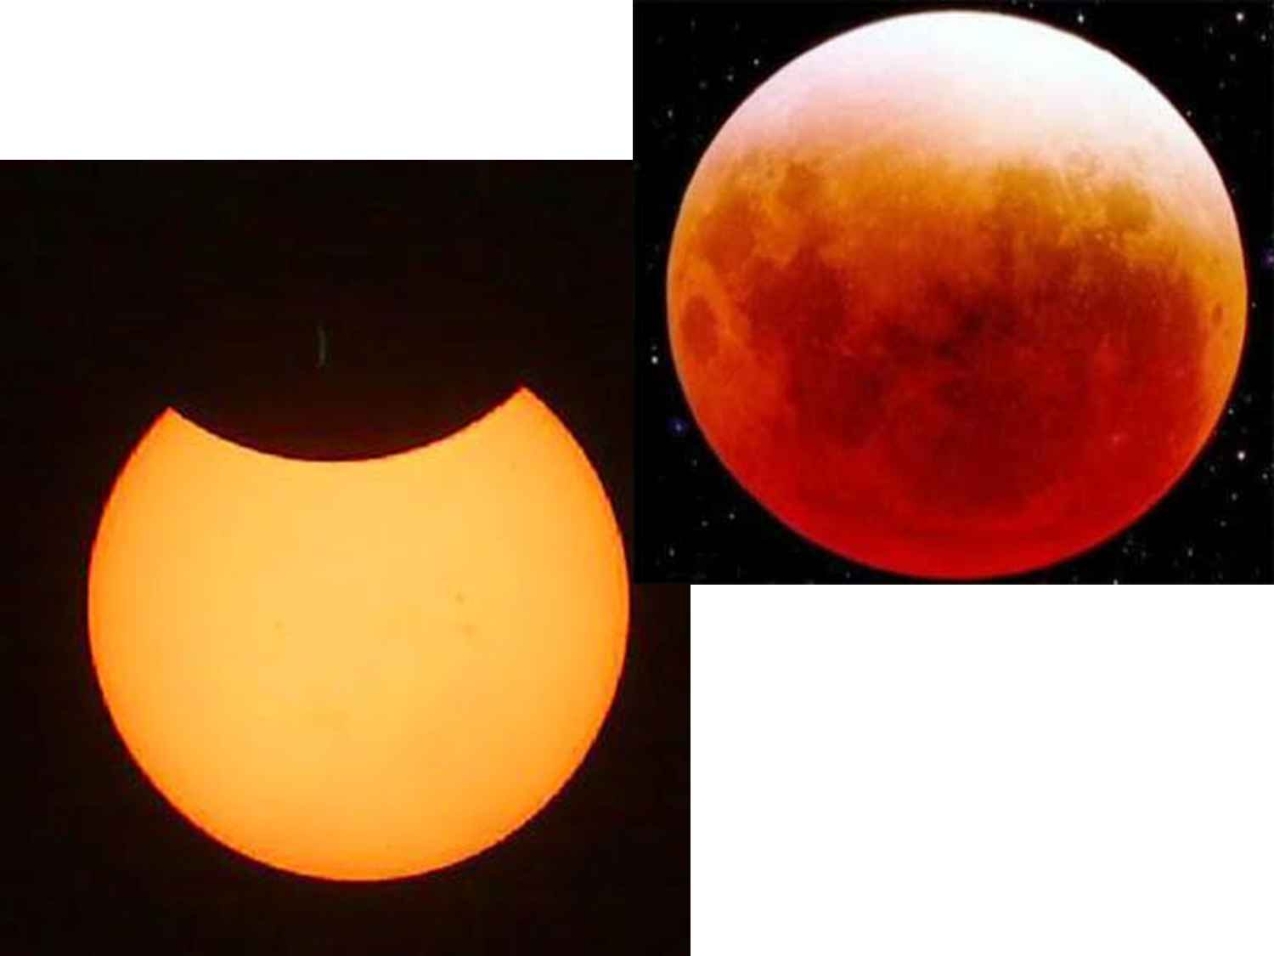
Έκλειψη Σελήνης
Τι είναι η έκλειψη;
Ένα αστρονομικό γεγονός που συμβαίνει όταν ένα ουράνιο αντικείμενο (Γη ή φεγγάρι) κινείται στη σκιά ενός άλλου ή ένα ουράνιο αντικείμενο περνά μπροστά από τον ήλιο, εμποδίζοντας το φως του να φτάσει σε εμάς
Ηλιακή
Σεληνιακή

Slide 3
Έκλειψη Σελήνης
Τι είναι η έκλειψη Σελήνης;
Έκλειψη Σελήνης είναι το φαινόμενο κατά το οποίο η Σελήνη περνά ακριβώς πίσω από τη Γη και βρίσκεται στη σκιά της με αποτέλεσμα να δέχεται λιγότερο φως
Πριν την εξηγήσουμε πως συμβαίνει ας πούμε 2 πράγματα για τη Σελήνη

Slide 4
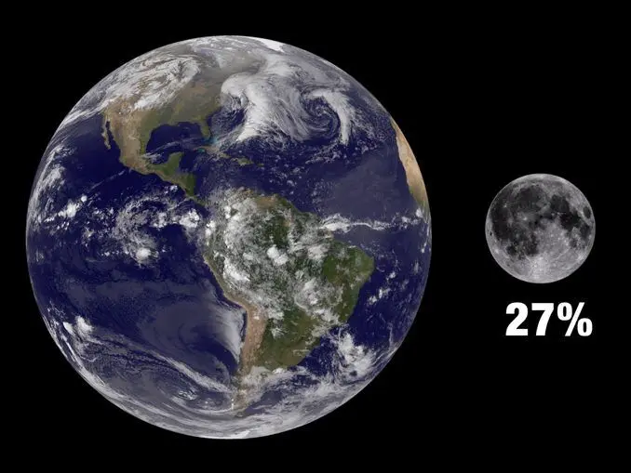
Τι είναι η Σελήνη;
Είναι ο μοναδικός φυσικός δορυφόρος της Γης.
Απόσταση Γης-Σελήνης: ~385.000 km
Στη Σελήνη δεν υπάρχει ατμόσφαιρα!
Αποτελείται από πολλά βουνά, κοιλάδες, και
τεράστιους κρατήρες από συγκρούσεις αστεροειδών.
Είναι το μοναδικό ουράνιο σώμα στο οποίο έχει πατήσει άνθρωπος μέχρι στιγμής.
Notes:
How big is the moon? If Earth were a
basketball, the Moon would be a
baseball.

Slide 5
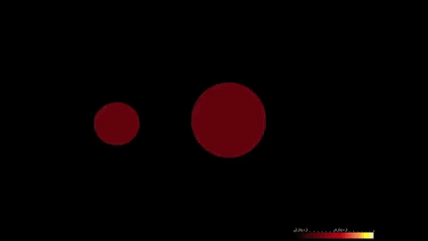
Πως γεννήθηκε η Σελήνη;
Σχηματίστηκε 4,5 δις χρόνια πριν, όταν στη Γη συνετρίβη ένα αντικείμενο στο μέγεθος του Άρη.
Υπεύθυνή για την γέννησης της είναι μια σύγκρουση και φυσικά η βαρύτητα της Γης

Slide 6
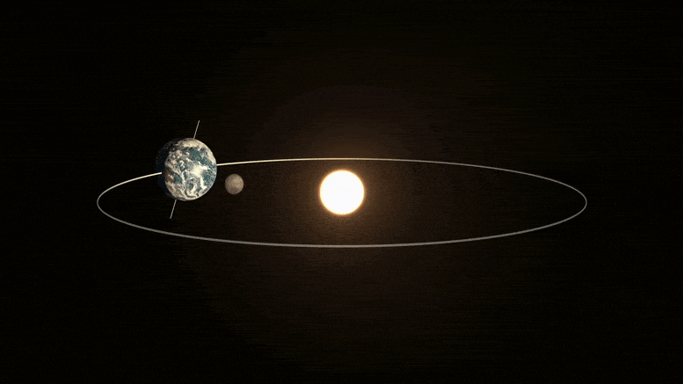
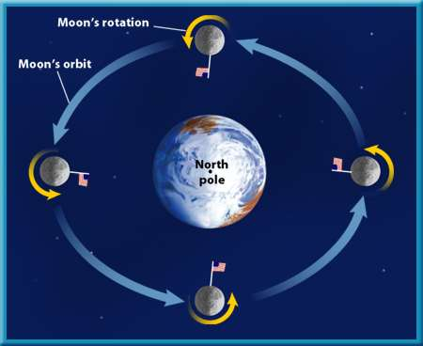
Σελήνη
Η Σελήνη περιφέρεται γύρω από τη Γη σε κυκλική τροχιά
Τι παρατηρείται για
την τροχιά της Σελήνης;
Περισσότερα για την Σελήνη όταν κάνουμε για το Ηλιακό μας σύστημα ( Δεκέμβριος spoiler)
Χρειάζονται 29,5 ημέρες για τη Σελήνη να γυρίσει γύρω από τη Γη .Επίσης βλέπουμε πάντα ίδια πλευρά του φεγγάρι. (Δεν βλέπουμε ποτέ την πίσω πλευρά)

Slide 7
Έκλειψη Σελήνης

Slide 8
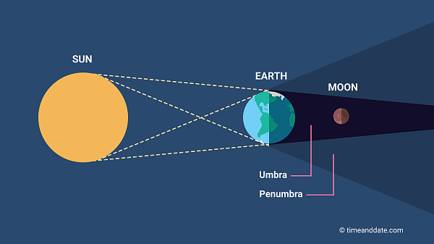
Έκλειψη Σελήνης
Ανάλογα με το που βρίσκεται η σελήνη στη σκιά της Γης έχουμε 3 ειδών Σεληνιακών εκλείψεων
Την ολική όταν η Σελήνη βρίσκεται στην Σκιά ( έντονο μαύρο)
Την μερική όταν η Σελήνη βρίσκεται κατά ένα μέρος στην σκιά (έντονο μαύρο) και ένα στην παρασκιά ( γκρι)
Την έκλειψη παρασκιάς όταν η Σελήνη βρίσκεται στην παρασκιά ( γκρι)

Slide 9
Έκλειψη Σελήνης
Κάθε ποτέ έχουμε εκλείψεις σελήνης;
Από τέσσερις έως επτά φορές το χρόνο, αφού η Γη, η Σελήνη και ο Ήλιος μας παρατάσσονται ακριβώς για να δημιουργήσουν την εκπληκτική παράσταση σκιών σε κοσμική κλίμακα, γνωστή και ως έκλειψη.
Σε τι φάση πρέπει να είναι η Σελήνη για να έχουμε έκλειψη;
Η έκλειψη είναι δυνατή μονάχα σε νύχτα με πανσέληνο.
Γιατί δεν έχουμε έκλειψη κάθε μηνά αφού έχουμε πανσέληνο κάθε μηνά;
Η τροχιά της σελήνης φταίει!! Αυτή η κλίση είναι ο λόγος που έχουμε περιστασιακές εκλείψεις αντί για εκλείψεις κάθε μήνα.

Slide 10
Έκλειψη Σελήνης
Ποιοι μπορούν να δουν την έκλειψη της σελήνης;
Χιλιάδες άνθρωποι σε όλο το κόσμο καθώς η Σεληνιακή έκλειψη είναι ορατή από πολύ μεγάλο μέρος της Γης σε αντίθεση με τις Ηλιακές
Είναι ασφαλές να δούμε μια Έκλειψη Σελήνης;
Ναι ΦΥΣΙΚΑ!!!!!!
Η παρατήρηση της σελήνης δεν κρύβει κανένα κίνδυνο σε αντίθεση με του ηλίου που απαγορεύεται.
Μάλιστα είναι ένα από τα πιο εντυπωσιακά αστρονομικά φαινόμενα

Slide 11
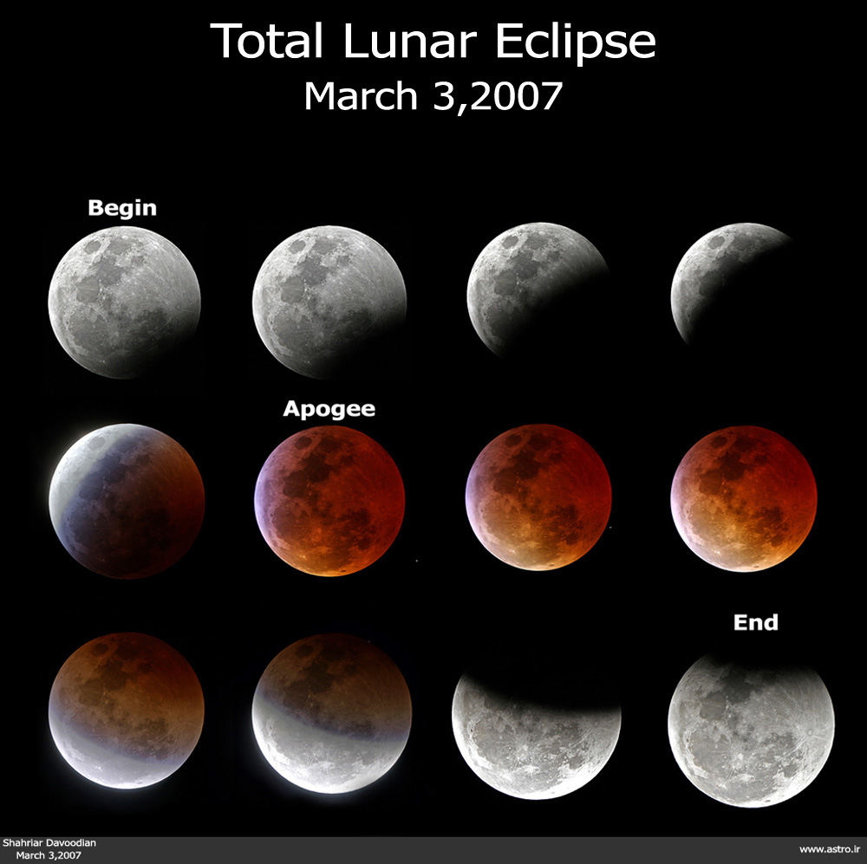
Ολική Έκλειψη Σελήνης
Συμβαίνει όταν η Σελήνη κινείται πλήρως στο εσωτερικό μέρος της σκιάς της Γης. Μέρος του ηλιακού φωτός που διέρχεται από την ατμόσφαιρα της Γης φτάνει στην επιφάνεια της Σελήνης, φωτίζοντάς την αμυδρά.
Τα χρώματα με μικρότερα μήκη κύματος - τα μπλε και τα βιολέ – σκεδάζονται (στρίβουν) πιο εύκολα από τα χρώματα με μεγαλύτερα μήκη κύματος, όπως το κόκκινο και το πορτοκαλί. Επειδή αυτά τα μεγαλύτερα μήκη κύματος (κόκκινα) περνούν μέσα από την ατμόσφαιρα της Γης και τα μικρότερα μήκη κύματος (μπλε μωβ) έχουν σκεδασθεί, η Σελήνη εμφανίζεται πορτοκαλί ή κοκκινωπή κατά τη διάρκεια μιας σεληνιακής έκλειψης.
Όσο περισσότερη σκόνη ή σύννεφα στην ατμόσφαιρα της Γης κατά τη διάρκεια της έκλειψης, τόσο πιο κόκκινη εμφανίζεται η Σελήνη.

Slide 12
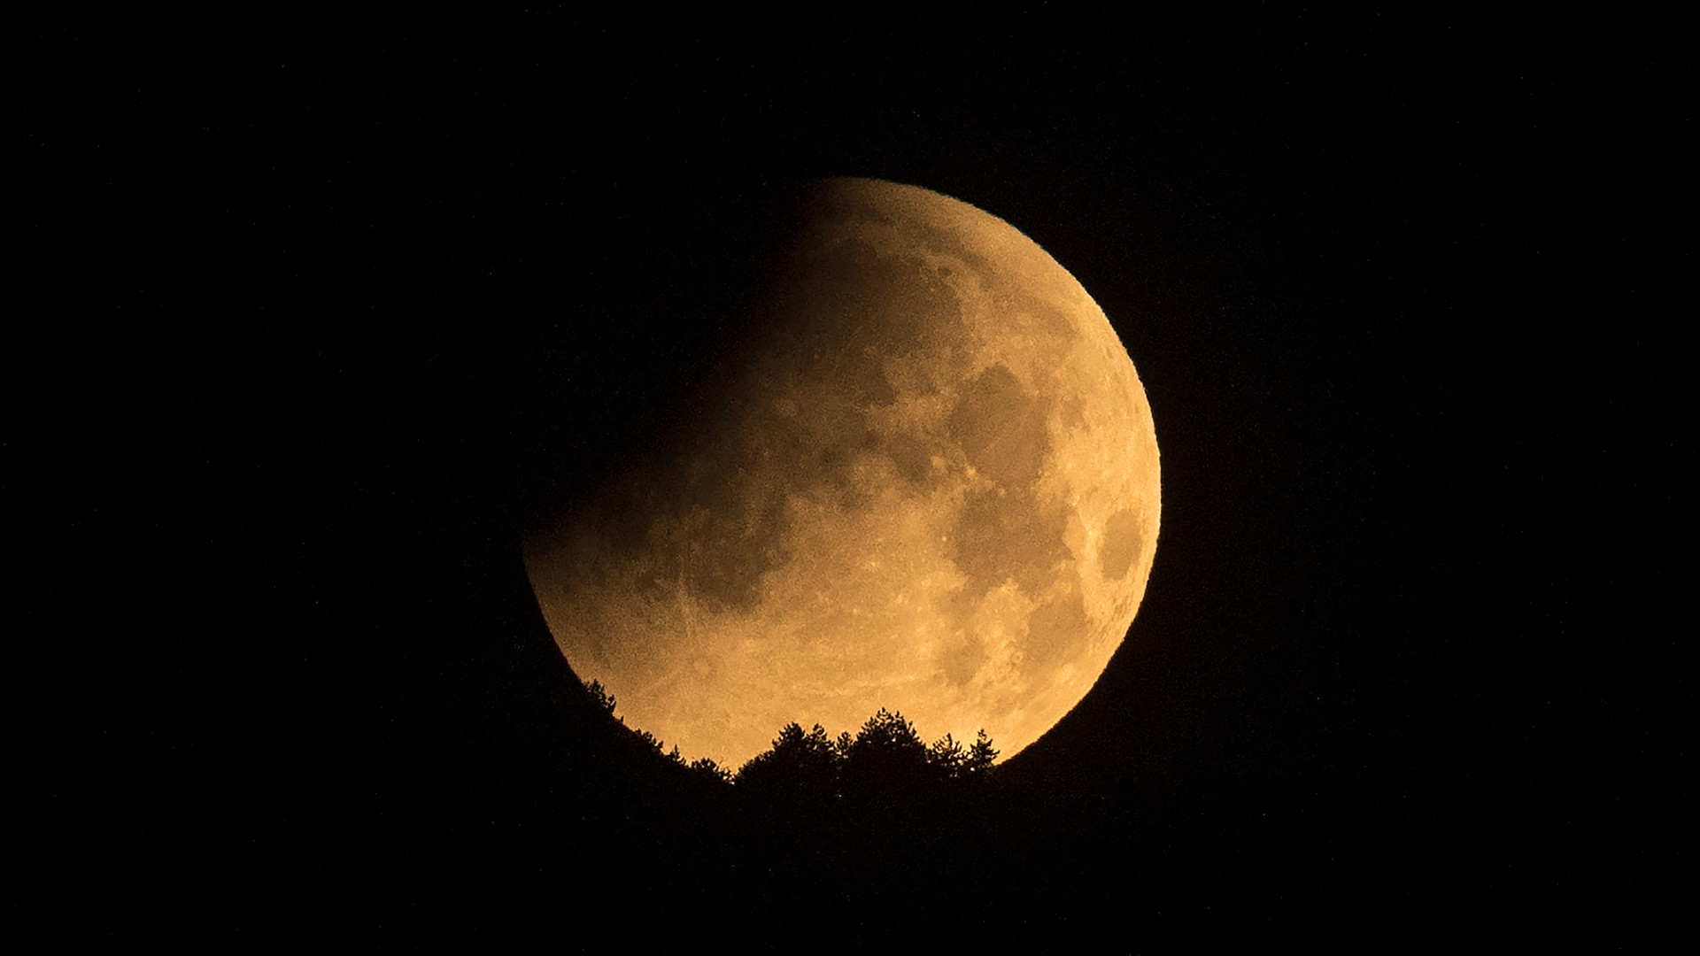
Μερική Έκλειψη Σελήνης
Μια ατελής ευθυγράμμιση του Ήλιου, της Γης και της Σελήνης έχει ως αποτέλεσμα η Σελήνη να διέρχεται μόνο από ένα μέρος της σκιάς της Γης. Η σκιά μεγαλώνει και μετά υποχωρεί προς την παρασκιά χωρίς να καλύψει ποτέ πλήρως τη Σελήνη.
Σε αυτή την έκλειψη πάντα ένα μέρος της Σελήνης είναι μη ορατό. Το ποσοστό της σελήνης που βρίσκεται στο σκοτάδι εξαρτάται από την γωνιά που έχει η γη σε σχέση με τη σελήνη

Slide 13
Έκλειψη Σελήνης παρασκιάς
Η πιο εύκολη έκλειψη για να μην το πάρετε χαμπάρι και να το χάσετε. Η Σελήνη ταξιδεύει μέσα από τη γήινη σκιά ή το αχνό εξωτερικό μέρος της σκιάς της. Ο φωτισμός της Σελήνης χαμηλώνει τόσο ελαφρά που μπορεί να είναι δύσκολο να το εντοπίσουν οι περισσότεροί άνθρωποι

Slide 14
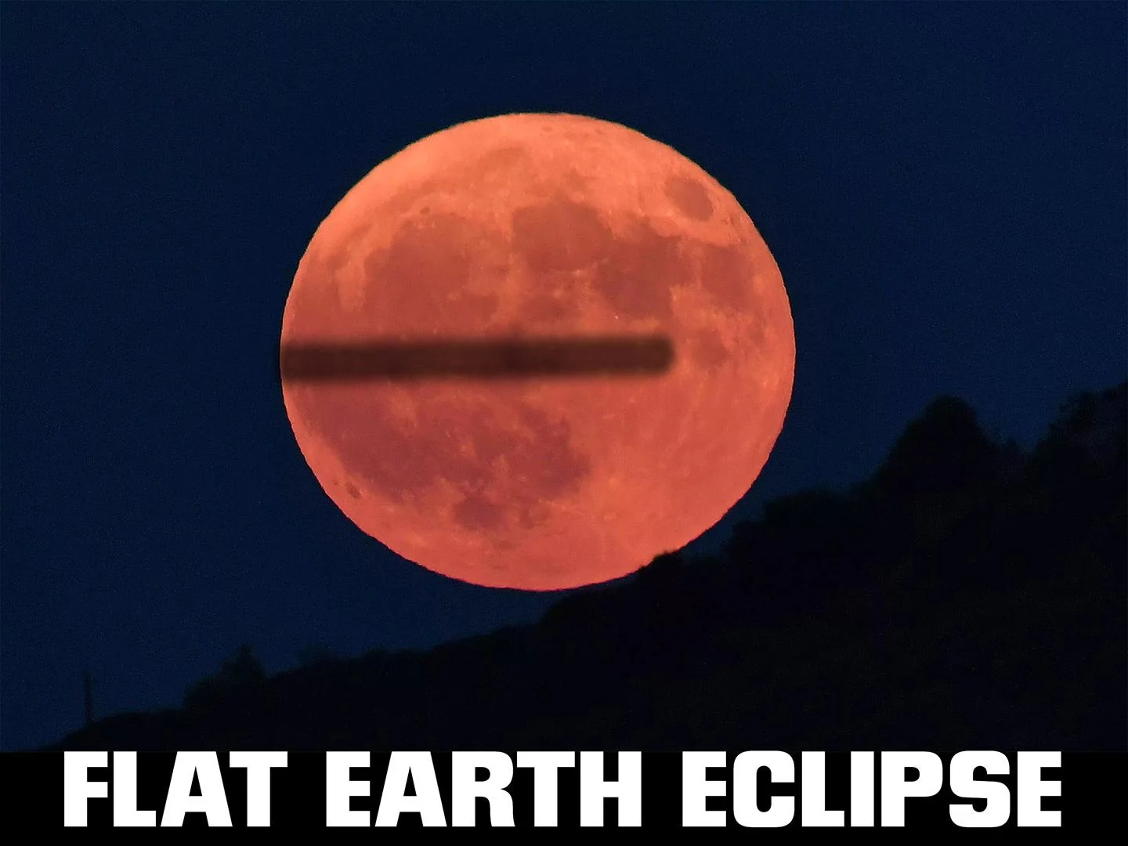
Έκλειψη Σελήνης
Στην επιστήμη πάντα ακολουθούμε τις αποδείξεις!!!!!

